Slide 1



Slide 2
ФИЗИЧКО ВАСПИТАЊЕ И УТИЦАЈ НА ЗДРАВЉЕ
ЗДРАВИ СТИЛОВИ ЖИВОТА
1.ДЕЦЕМБАР-СВЕТСКИ ДАН БОРБЕ ПРОТИВ СИДЕ ( ПРЕДАВАЊЕ)
Маст. проф. Драгана Бабовић

Slide 3


ВАСПИТАЊЕ ФИЗИЧКО ВАСПИТАЊЕ

Slide 4
ВАСПИТАЊЕ
ПРОЦЕС планског и систематског усавршавања сензомоторних, интелектуалних, емоционалних, моралних и духовних својстава и способности детета, али и одраслог.
Под васпитањем се подразумева све што људи предузимају са циљем формирања личности индивидуе (развој свих потенцијала, естетских и моралних вредности, усвајање знања, вештина и навика…)
Два су основна облика васпитања:
-Примарно васпитање или примарна социјализација, која се везује за породицу и постиже се кроз љубав, топлину и афективност;
-Секундарно васпитање или секундарна социјализација, која се остварује кроз друге друштвене групе као што су школа, гупе вршњака, разноврсне друштвене организације и слично.

Slide 5
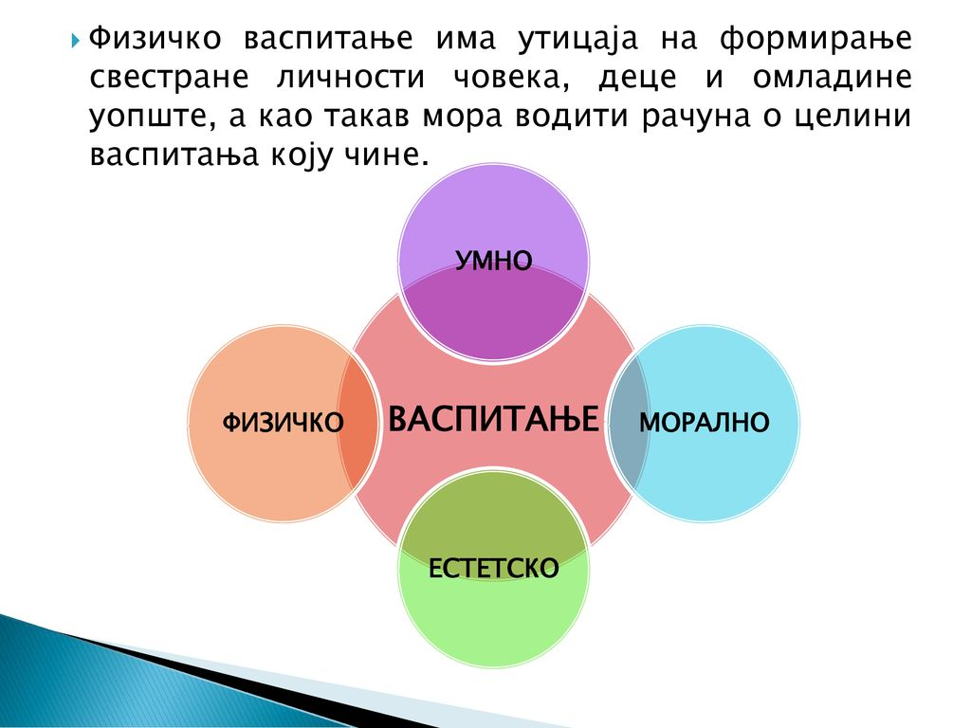
ФИЗИЧКО ВАСПИТАЊЕ
- потпомагање нормалног развоја организма;
- јачање здравља;
- снажење и челичење организма;
- оспособљавање за разноврсну покретљивост;
- стварање хигијенских навика;
- фер плеј;
- такмичење;
обезбеђивање
активног одмора;

Slide 6

ЗНАЧАЈ ФИЗИЧКОГ ВАСПИТАЊА

Slide 7
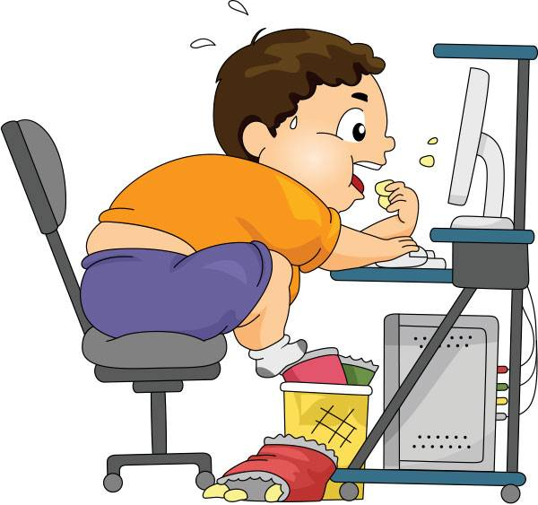
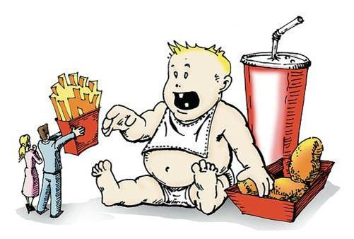
ФИЗИЧКА НЕАКТИВНОСТ

Slide 8
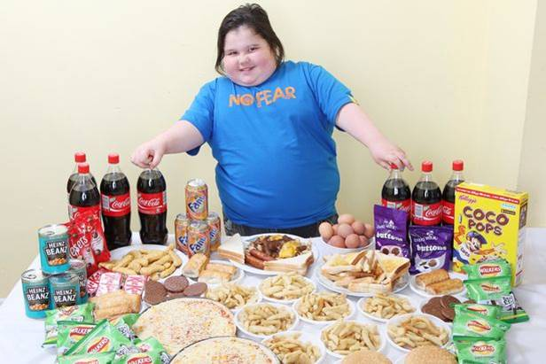
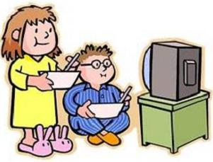

ГОЈАЗНОСТ ПРЕПОЗНАТЉИВ СИМБОЛ МОДЕРНОГ НАЧИНА ЖИВОТА ЕПИДЕМИЈА ГОЈАЗНОСТИ НАСТАЛА ЈЕ КАО ЛОГИЧНА ПОСЛЕДИЦА СТИЛА ЖИВОТА У КОЈОЈ СЕ ПОНАШАМО КАО ПОТРОШАЧИ ЗДРАВЉА

Slide 9
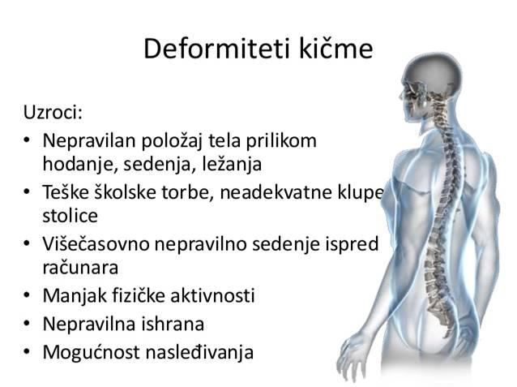
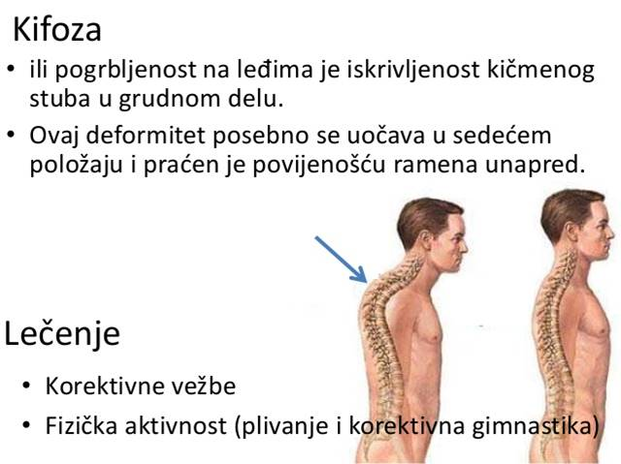
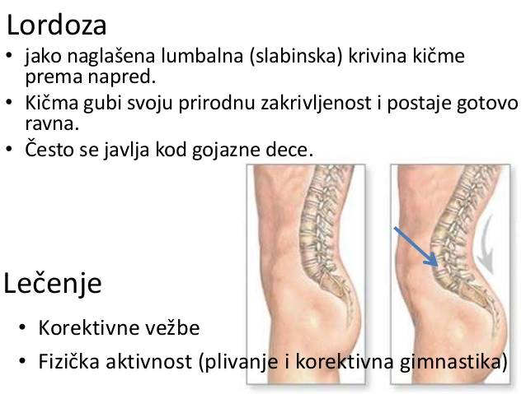
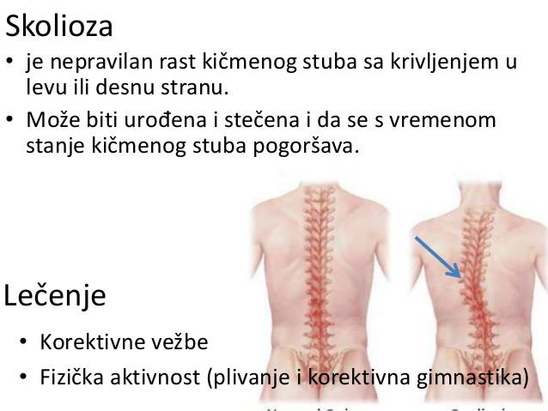
ПОСЛЕДИЦЕ НЕАКТИВНОСТИ И ЛОШЕ ИСХРАНЕ

Slide 10
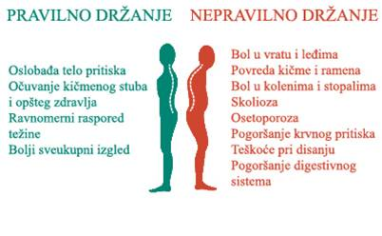
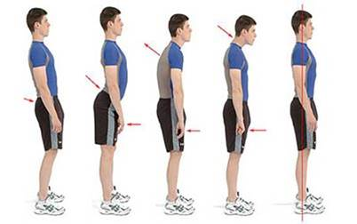
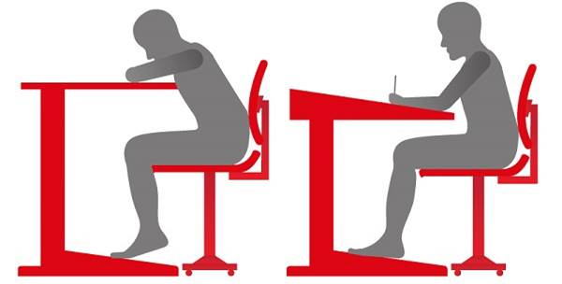

Slide 11

ПУШЕЊЕ БОЛЕСТ ЗАВИСНОСТИ МОДЕРНОГ ДОБА

Slide 12
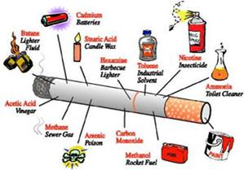
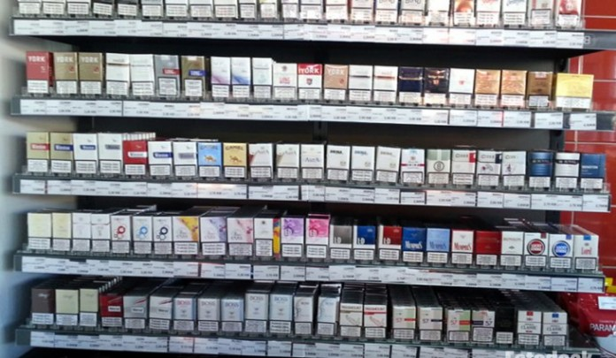

САСТАВ ЦИГАРЕТА
НИКОТИН
КАТРАН
УГЉЕН-МОНОКСИД
АМОНИЈАК
ОЛОВО
АРСЕН
НАФТАЛИН И ФОСФОР

Slide 13
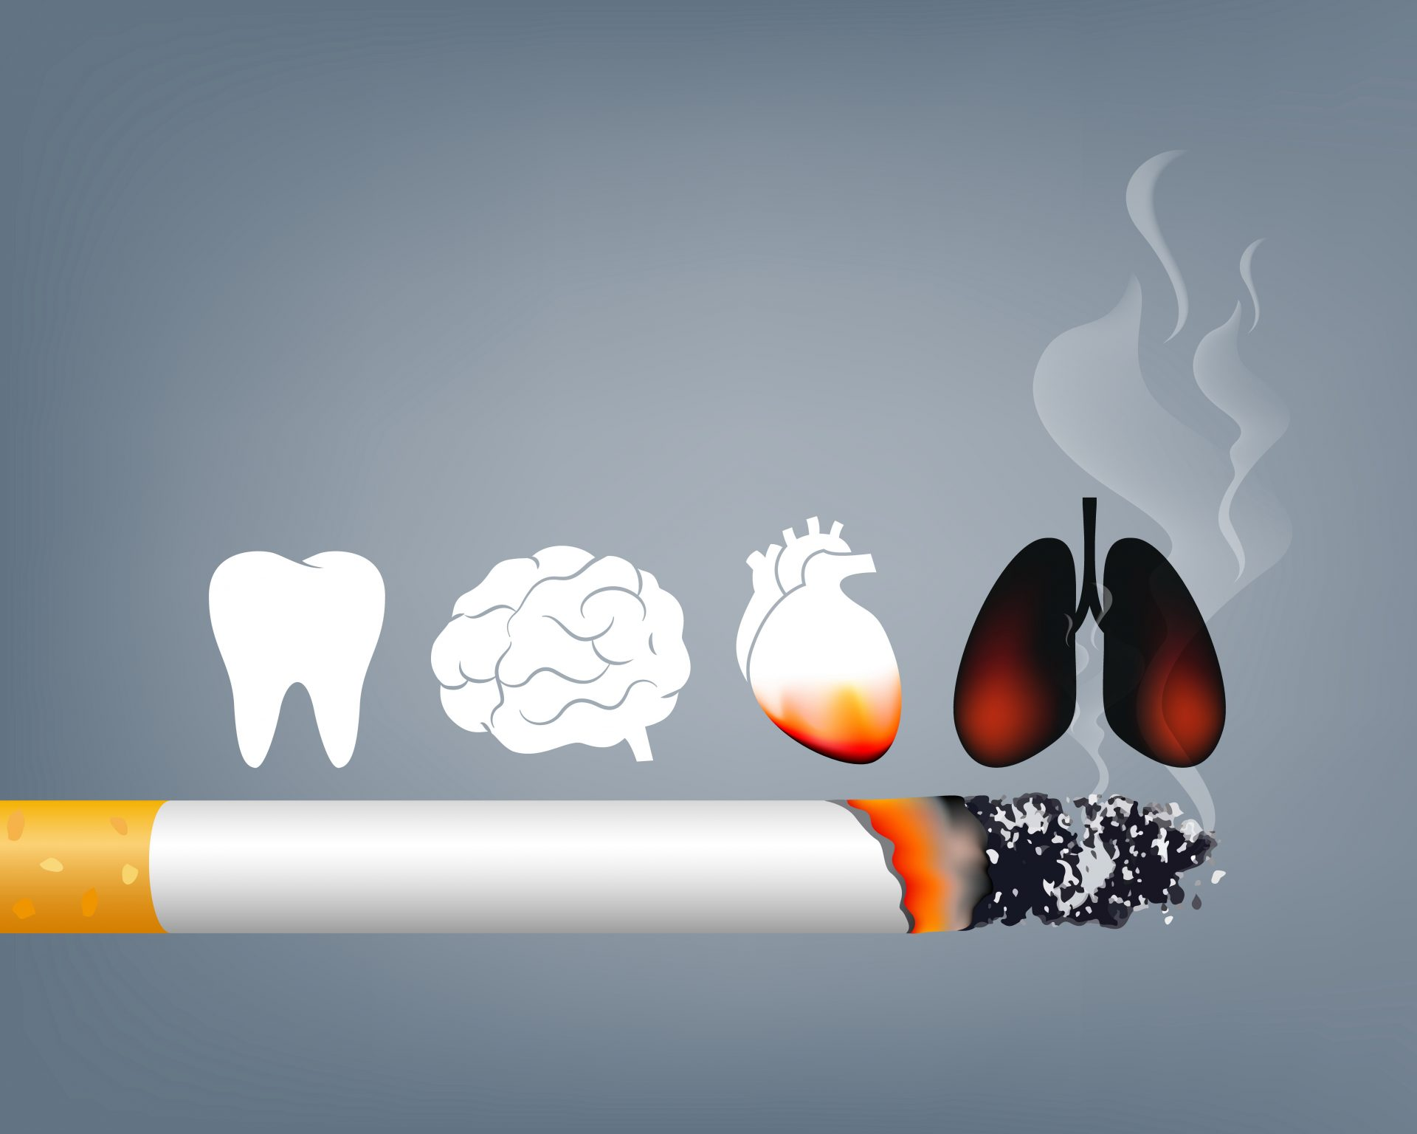
ШТЕТНОСТ КОНЗУМАЦИЈЕ ЦИГАРЕТА

Slide 14
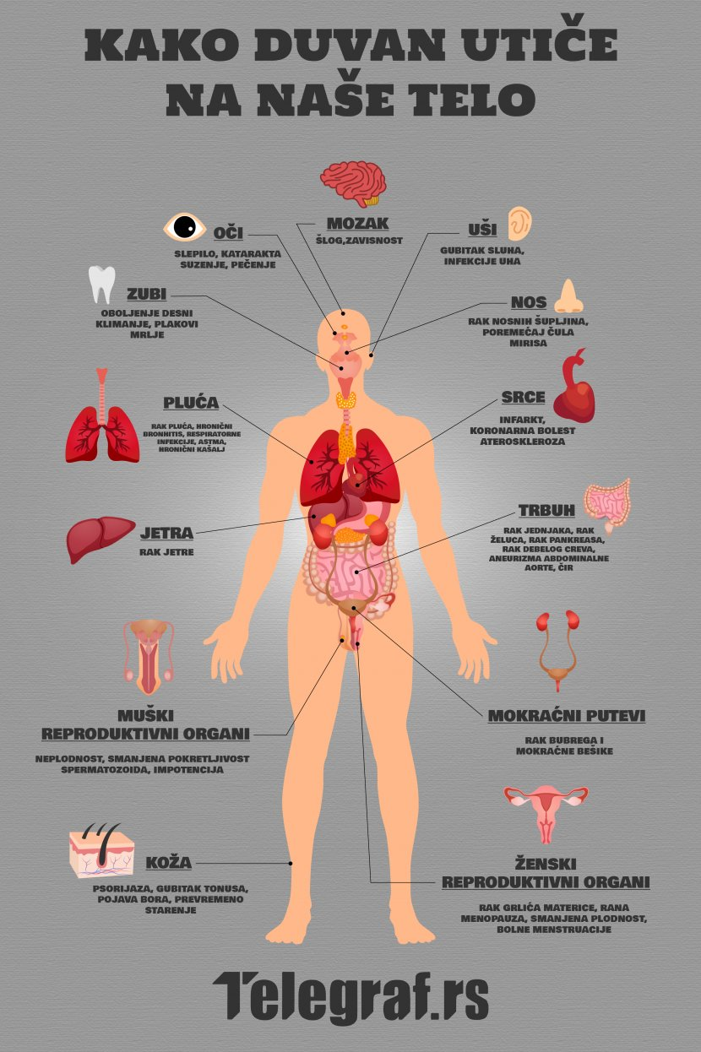

Slide 15
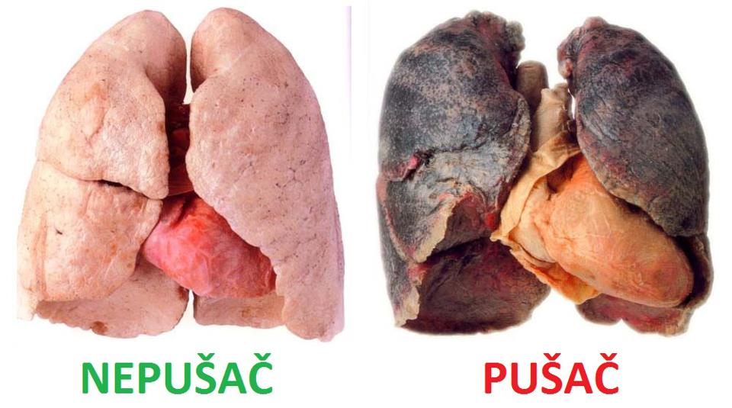

Slide 16
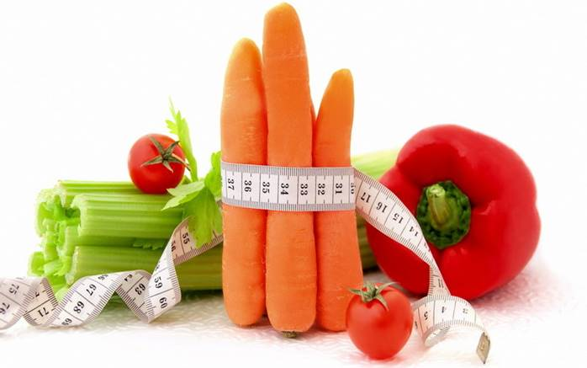

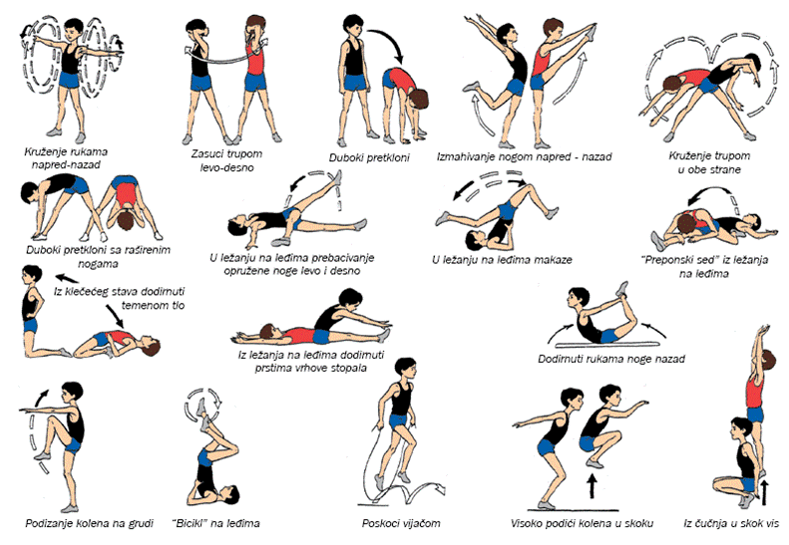
ЗАКЉУЧАК?

Slide 17
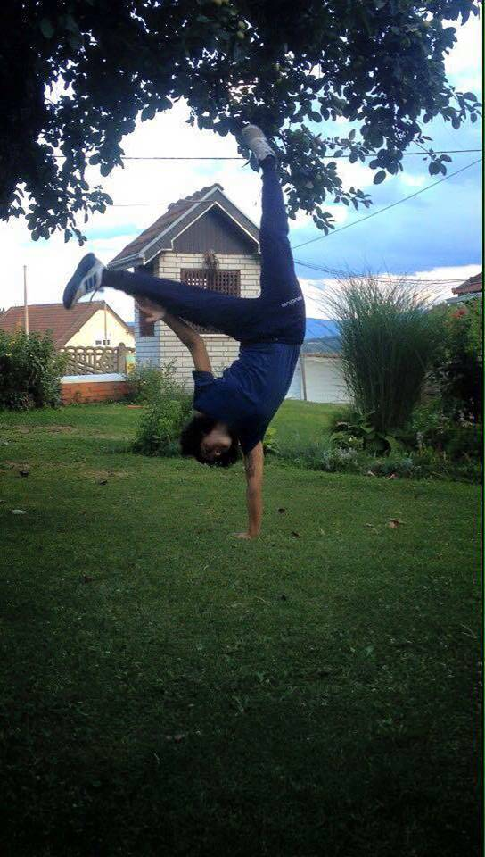
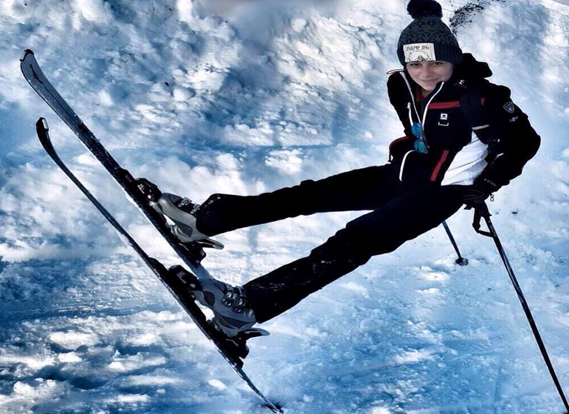
СПОРТ ЈЕ СРЕДСТВО ДА СЕ ПОСТАНЕ ЧОВЕК! ХВАЛА НА ПАЖЊИ!

